Slide 1
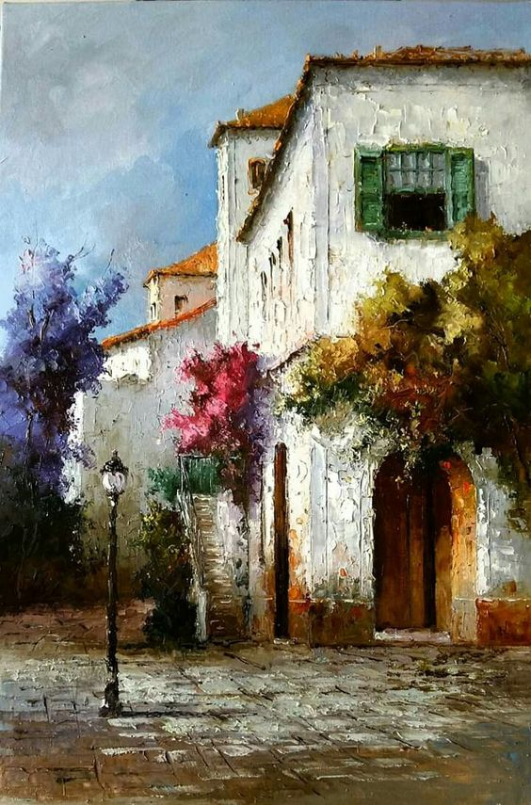
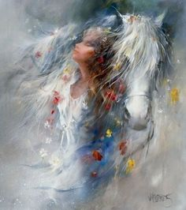
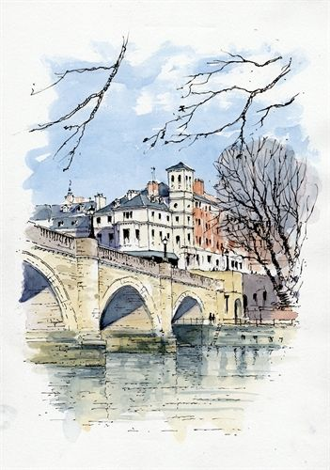
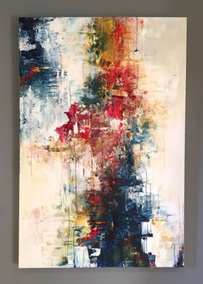
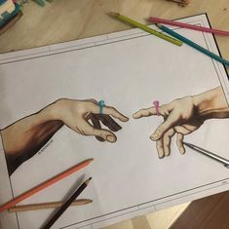
CONTIGO ESTAREI
Não pretenda que todos pensem como você

Slide 2
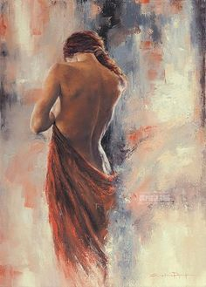
Se em momentos de triste solidão
sentir-se que ninguém se importa.
Contigo estarei...

Slide 3
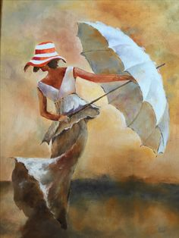
Quando tudo de que precisar
for um amigo para ouvir suas queixas.
Contigo estarei...

Slide 4
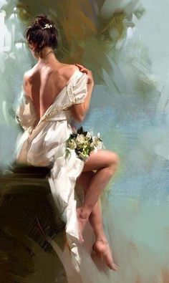
Quando quiser alguém
para colher suas lágrimas.
Contigo estarei...

Slide 5
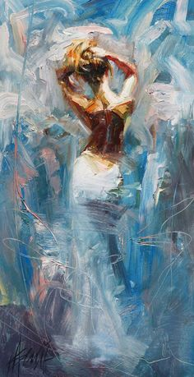
Quando seu coração doer
a ponto de prender sua respiração.
Contigo estarei...

Slide 6
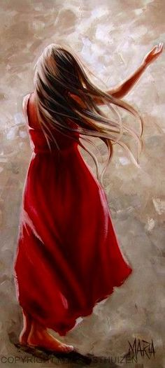
Se começar a chorar
ouvindo uma triste canção
e as lágrimas insistirem em cair, é só chamar...
Contigo estarei...

Slide 7
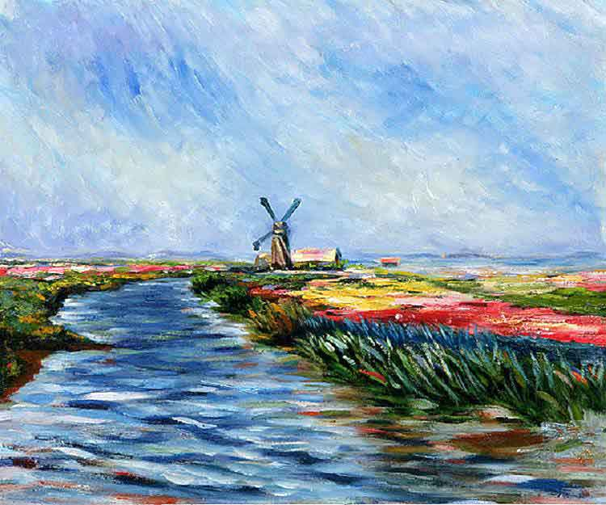

Imagens
Acervo Pessoal
Músicas
La Veuve Joyeux
Orquestrado
Tous Les Garçons et Filles
Canta:
Françoise Hardy
Criação Edição Formatação
TONINHO VENDRAMINI
“ Tulip Field in Holland”
Tela de Oscar Claude Monet, pintor francês, se sentia atraído pela luz e pela cor, em detrimento dos contornos; para ele, esses se originam da luz, que procurava captar em seus quadros.
Com os nossos pensamentos e palavras, construímos o verdadeiro mundo em que vivemos

